Slide 1

DualE: Dual Quaternion Knowledge Graph Embeddings
汇报人：杨心逸
日 期：2021-6-?
Notes:
大家好，今天我要介绍的这篇论文题目是《对偶四元数的知识图谱嵌入》

Slide 2
摘要
本文研究了用于链接预测任务的知识图中实体和关系的学习表示问题。
绝大多数相关工作仅将关系建模为单一的几何操作，如平移或旋转，这限制了底层模型的表示能力，并使得更难匹配现实世界数据集中存在的复杂关系。
为了包含更丰富的关系信息，作者提出了一种新的方法，称为对偶四元数知识图嵌入（DualE），它将对偶四元数引入到知识图嵌入中。
对偶四元数的行为类似于“复数四元数”，其实部和虚部都是四元的。DualE的核心在于基于对偶四元数的乘法的具体设计，它将关系普遍建模为一系列平移和旋转操作的组合。
2
Notes:
首先来看摘要，（读PPT）

Slide 3
摘要
DualE的主要优点有三个方面：
它是3D空间中第一个包含基于旋转和基于平移的模型的统一框架
它将嵌入空间扩展到对偶四元数空间，具有更直观的物理和几何解释
它满足关系表示学习的关键模式和多关系模式
DualE在四个真实数据集上的实验结果证明了该方法的有效性。
3
Notes:
首先来看摘要，（读PPT）

Slide 4
大纲
1、动机
2、模型
3、实验
4、结论
4
Notes:
这是这次汇报的大纲

Slide 5
1、动机
基于在KG中关系是如何形成的，作者粗略地将绝大多数KGE方法分为两大类。
翻译家族：是指将关系视为翻译的模型，可以追溯到TransE，属于这个家族的模型的一个显著特点是，它们提供了一种自然的方式来表示在KGs中极其常见的等级关系。其变体可以对多重关系模式进行建模。
旋转家族：是指将关系建模为旋转操作的模型，比如代表性著作RotatE，可以模拟KG中关系的所有三种基本模式，即对称/反对称、逆和合成。
5
Notes:
首先是本文的动机，（读PPT）

Slide 6
1、动机
在翻译家族和旋转家族模型的努力下，我们见证了基于KG的应用程序的巨大成功。尽管如此，单一的平移或旋转并不总是表示关系的更好方式。
例如，翻译家族不能对所有三种基本模式进行建模、旋转家族模型对层次关系和多重关系模式效果不佳。
因此，作者发现翻译家族和旋转家族的优势本质上是互补的。这就产生了一个问题，有没有办法把平移和旋转统一在一个框架里？
6

Slide 7
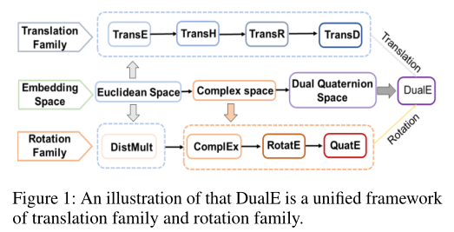
1、动机
作者通过使用一个叫做对偶四元数的数域来寻找解决方案。
对偶四元数有一个直观的几何和物理解释：
它既可以表示平移，也可以表示旋转
它提供了一种优雅的方式来解决一系列原本复杂的问题，例如严格的转换。
本文提出了一种新的方法——对偶四元数知识图嵌入(DualE)。通过对基于对偶四元数的乘法的适当定义，我们可以将KGs中的关系表示为平移和旋转操作的组合
7
Notes:
图1是DualE的一个说明，它是翻译家族和旋转家族框架的一个统一

Slide 8
相关工作
暂定
8
Notes:
图1是DualE的一个说明，它是翻译家族和旋转家族框架的一个统一

Slide 9

2、模型
先给出关键模式(对称/反对称、逆、合成) 的定义。
对称/反对称
逆
合成
9

Slide 10
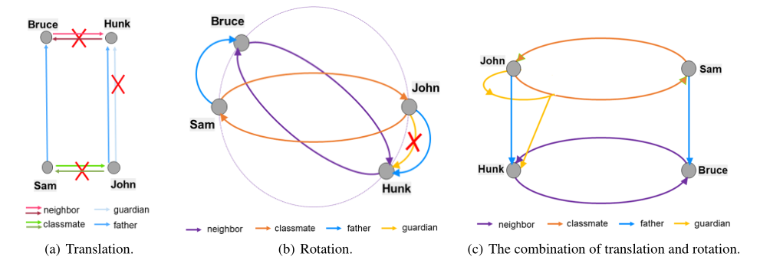
2、模型
接下来给出多重关系模式的定义。考虑如下知识图
多重关系：
10
Notes:
我们可以看到，翻译方法可以模拟关系的层次结构，但不能模拟对称关系。如图2(b)所示，我们可以看到旋转方法可以建模对称关系，但不能建模层次结构和多重关系。从这个意义上说，将平移和旋转统一起来变得至关重要。事实上，如图2(c)所示，我们可以看到旋转和平移的结合可以很好地克服各自的缺点。
不同转换建模关系的图解。注意圆弧代表的是旋转的操作，而不是旋转的轨迹。
在嵌入中，Hunk和John之间的角度是固定的，一个关系只能对应一个固定的旋转角度。所以一个角度不能同时对这两种关系建模，否则会造成混乱。因此，旋转不能模拟这种模式。对于平移和旋转的组合，我们可以看到，将对称关系建模为旋转，将反转关系建模为平移可以很容易地解决这个问题。

Slide 11
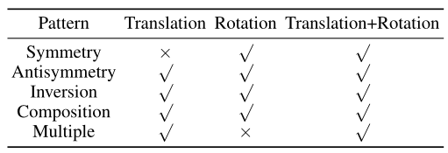
2、模型
如果两个实体之间有许多多重关系，旋转和平移的组合能同时模拟这些关系吗？
显然，单一的平移或旋转对于这种多重关系模式是无效的。尽管TransR等一些翻译家族模型可以解决这个问题，比如对于TransR中的每种类型的关系，它不仅有一个向量r来建模自己，而且还有一个映射矩阵Mr来建模关系空间，而它们不能建模逆关系和合成关系。
与这些复杂的方法相反，作者使用平移和旋转的组合来建模多个关系模式，同时它可以建模所有的关键模式。
对称
反对称
逆
组合
多重
11
Notes:
如表1所示，我们展示了几种转换的模式建模和推理能力。我们可以看到，它有力地支持了我们将旋转和平移相结合的动机。
几种转换的模式建模和推理能力。
旋转族可以完全模拟关键模式(对称、反对称、反转和合成)，但不能模拟多重关系模式。对于翻译族，TransE不能建模对称和多重关系模式；TranH、TranR等。无法模拟反演和合成模式。所以总的来说，翻译家族也不能完全建模关键模式和多重关系模式。

Slide 12




2、模型----对偶四元数基本性质
接下来介绍一下四元数、对偶数、对偶四元数的运算及性质
四元数
四元数是超复数系统，一个四元数被表示为：
其中i, j, k为三个维度(x、y、z轴)上的单位矢量。
对偶数
一个对偶数被定义为
其中， 都是实数(代数中的任意一个元素)， ϵ是一个对偶单位，并有 在公式中， 是 的实部和对偶部分。
12
Notes:
四元数(https://blog.csdn.net/Terie/article/details/100849794)
对偶数(https://zhuanlan.zhihu.com/p/358146509)
a+eae相对于a+bi，i写成e

Slide 13


2、模型----对偶四元数基本性质
对偶四元数
一个对偶四元数Q的形式为Q=a+ϵb，其中
根据对偶数的性质，a和b分别为Q的实部和对偶部。可以将Q表示为八元组：
13

Slide 14


2、模型----对偶四元数基本性质
对偶四元数可以建模转移和旋转
设 为四元数，表示围绕单位向量 通过θ的旋转，可以观察到|q|=1。
接着将对应的旋转矩阵定义为R并且设t=(t1, t2, t3)为平移，R和t可以被设置为纯四元数。
一个点v经历过R的旋转和t的平移变为Rv + t。
旋转和平移向量R和t可以被对偶四元数σ表示，写为：
特别地，如果变换为纯旋转，即t=0，我们得到σ=q；如果变换为纯平移，令θ=0，我们得到 ，式子为单位对偶四元数。
14
Notes:
q是旋转 t是平移
单位四元数|q|=1(https://zhuanlan.zhihu.com/p/86371474)(https://www.cnblogs.com/jins-note/p/9512660.html)
对偶四元数的连接、范数、单位对偶四元数、内积（附录）
别忘了3的平方等于0

Slide 15
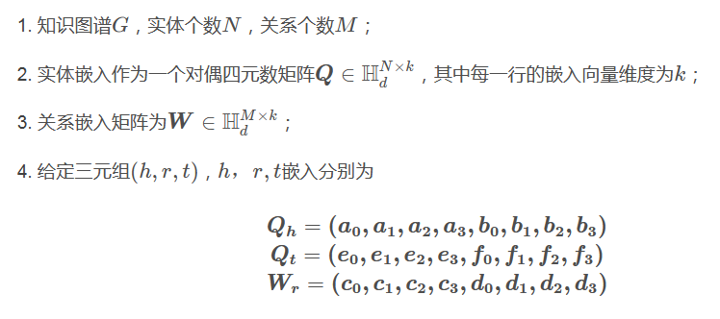
2、模型----建模过程
符号描述
15

Slide 16



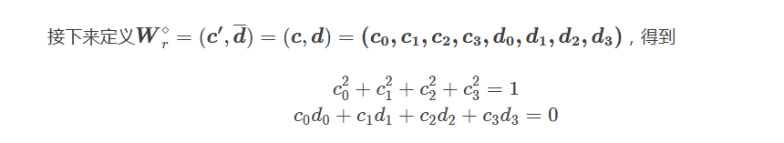
2、模型
对偶四元数关系的规范化
可以观察到自由度从8减为6，其物理解释恰好是三维世界中刚体的自由度。
16
Notes:
为什么要正则化(https://www.zhihu.com/question/20700829)
斯密特正交化(https://www.jianshu.com/p/abc206d964da)
规范化、标准化、正则化(https://blog.csdn.net/u014381464/article/details/81101551)
标准化（这里应该是归一化normalize）所以平方和为1、正则化所以点积为0
自由度(degree of freedom, df)指的是计算某一统计量时，取值不受限制的变量个数。
6个自由度：位置自由度3个，转动自由度2个，震动自由度1个

Slide 17
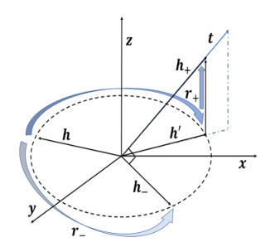
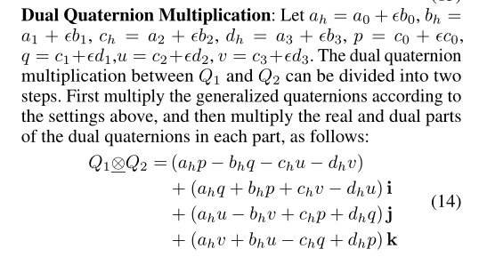



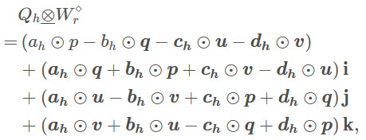
2、模型
平移和旋转头实体
如右图所示，如果三元组存在于知识图谱中，
将 h 旋转到 h′ 并将 h’平移到 h+​ 的位置，
使得 h2 ​(指的是h+?)和t之间的角度为0(即r+)
此外，使得头部与尾部实体正交（应该是指h_），使得它们的乘积为0（即r_）。
接着，定义一个中间变量 作为 和 相乘的结果：
其中⊙定义了两个向量之间的元素乘法
17
Notes:
DualE模型将关系建模为3D空间中的平移和旋转。
元素乘法（对应位置乘积）

Slide 18
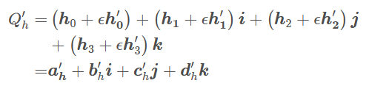

2、模型
经过上面公式，得到：
表示头实体经过平移和旋转的结果，其中h系数经过合并计算项获得。
18
Notes:
h系数就是h1~3和h’1~3

Slide 19
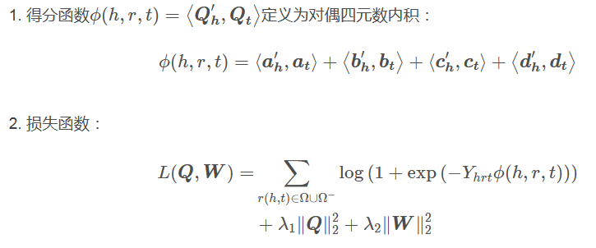
2、模型
得分函数和损失函数
19
Notes:
然后我们采用交叉熵损失作为我们的损失函数。我们用ω和ω’ 分别表示观察到的三元组集合和未观察到的三元组集合。此外，我们对Q和W进行正则化以避免过拟合，其中我们通过使用具有正则化率λ1和λ2的‘2范数来学习正则化Q和W的参数:
yhrt∑{-1，1}代表三元组(h，r，t)的相应标签
使用负采样策略，包括采样、对抗采样和伯努利采样从未观察到的集合ω’中采样ω-。
使用Adagrad 优化损失函数
内积：a·b=a1b1+a2b2+……+anbn。
得分函数与损失函数(https://blog.csdn.net/liusisi_/article/details/104923519)
交叉熵损失函数(https://zhuanlan.zhihu.com/p/35709485)

Slide 20
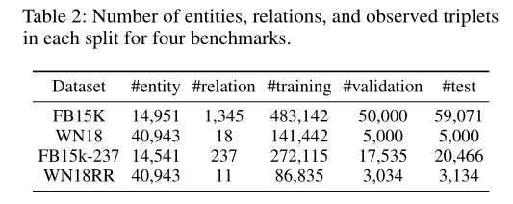
3、实验
数据集
20
Notes:
这是本论文实验使用的四个基准数据集的实体、关系和观察到的三元组的数量。

Slide 21
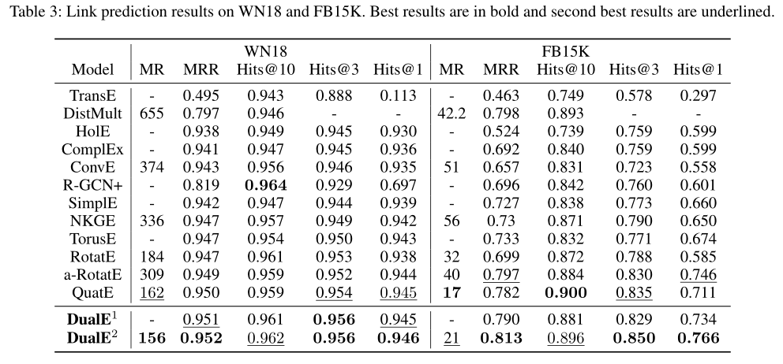
3、实验
实验结果
21
Notes:
最佳结果以粗体显示，次佳结果以下划线显示。
我们在实验中使用了两个版本的DualE，没有/有类型约束，称为Duale 1和DualE2。
在WN18上，我们获得了最好的性能，这表明DualE可以很好地学习对称/反对称和反转模式。FB15K数据集中包含的主要关系与WN18相似。DualE在MR和hits@10上的表现与QuatE相当，但在MRR、hits@3和hits@1上取得明显优势。

Slide 22
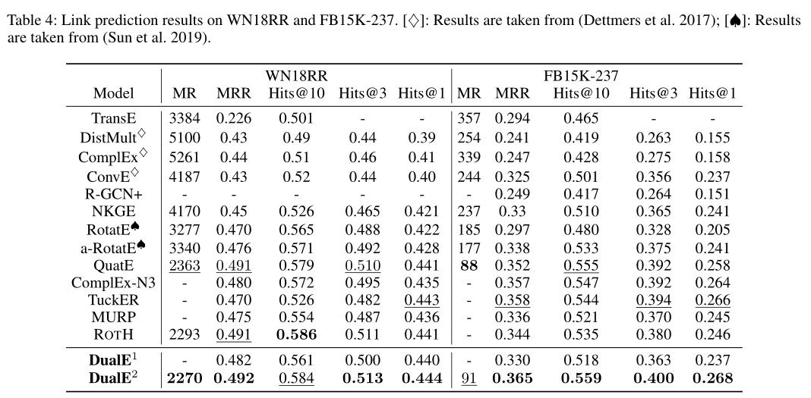
3、实验
实验结果
22
Notes:
从表3和表4中，我们可以看到DualE超越了其他最先进的型号，实现了最佳性能。
在WN18RR上，TransE无法学习对称关系模式，所以表现不好。相比之下，旋转系列可以获得良好的效果，DualE进一步刷新了性能以达到最佳。在FB15K-237上，DualE的性能比以前最先进的模型提高了几个百分点，这表明DualE可以更好地学习组合关系模式。我们还注意到一些竞争模型，如MURP和ROTH，它们将嵌入空间扩展到双曲空间，同时将关系建模为单一平移或旋转。但他们在FB15K237上的实验结果不如DualE，这充分证明了平移和旋转相结合的优越性。
我们还注意到QuatE应用N3正则化和互惠学习方法来提高性能。其中提到在FB15K和FB15K-237上使用N3和交互学习可以很好地提高性能。但是它需要一个很大的嵌入维度，我们认为这并不可取，因为我们的初衷是将实体和关系嵌入到一个较低的维度空间。相比之下，DualE模型在更少的维数上的效果可以达到甚至超过N3正则化的QuatE模型

Slide 23

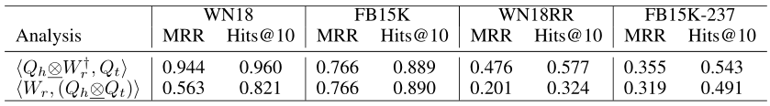
3、实验
对偶四元数的归一化消融实验
作者删除了DualE中的规范化步骤，并使用原始的关系四元数Wr来投影头实体，但这使得结果更差。这可能是因为非单位对偶四元数的标度效应是有害的。作者在DualE中添加了更多的规范化步骤，以研究规范化的影响。
回想一下之前的规范化步骤，有
现在定义
还做了头尾对偶四元数之间的对偶四元数乘法，把关系四元数看作权重。因此有 这将导致较差的性能，因为失去了关系平移和旋转的几何属性。
23
Notes:
这个W+r应该就是没有对c归一化
结果如表所示，表7评分函数的不同变体分析。超参数设置与以前相同。

Slide 24
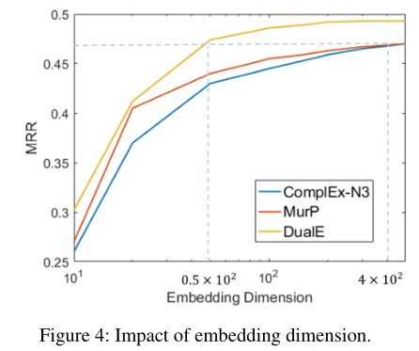
3、实验
嵌入维度的影响
24
Notes:
为了理解维度的作用，我们还在不同的低维设置下对WN18RR使用部分方法进行了实验。如图4所示，我们的方法始终优于所有基线模型，这表明DualE在广泛的维度上仍然可以获得高精度。

Slide 25
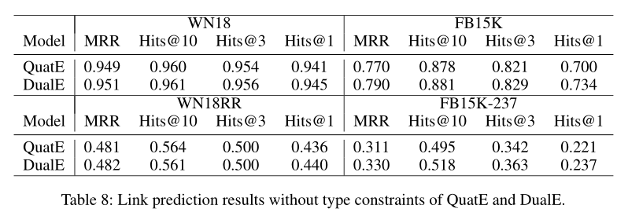
3、实验
无类型约束的QuatE和DualE链路预测结果
25
Notes:
为了研究添加类型约束对实验的影响，我们对相同参数个数的DualE和QuatE进行了研究，发现在没有约束的情况下，DualE的性能也可以超过QuatE。结果如表8所示。

Slide 26
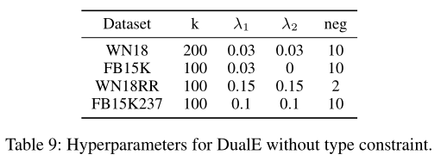
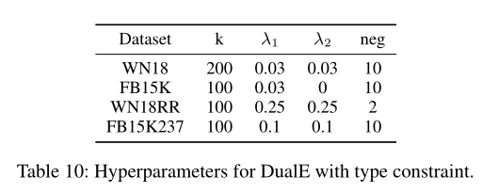
3、实验
没有类型约束的DualE的超参数
26
Notes:
我们在实验中使用了两个版本的DualE，有/没有类型约束。结果如表9和表10所示。

Slide 27
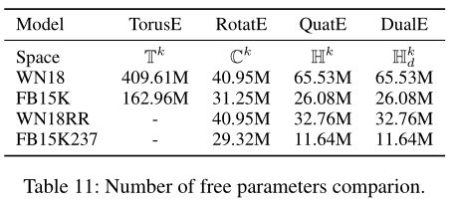
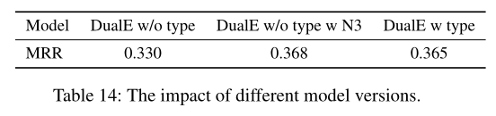
3、实验
自由参数数量比较
不同型号版本的影响
27
Notes:
表11:自由参数比较的数量
我们比较了TorusE、RotatE和QuatE的参数个数与DualE的参数个数。我们发现DualE可以在使用更少参数的情况下超越这些模型。结果如表11所示。
我们考虑不采用类型约束但进行N3正则化的消融。FB15K237数据集上不同版本的DualE如下。结果如表14所示。

Slide 28
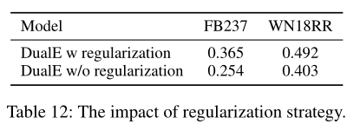
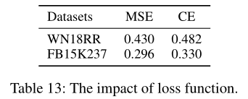
3、实验
正则化策略的影响
损失函数的影响
28
Notes:
我们在WN18RR和FB15K237上报告DualE的MRR如下。我们能发现正则化策略可以改进模型。结果如表12所示。
我们在相同的设置下增加了一个新的均方误差损失，结果如下。均方误差代表均方误差损失，熵代表交叉熵损失。我们使用MRR度量，我们可以看到它证明采用CE损失是合理的。结果如表13所示。
MSE均方误差 CE交叉熵

Slide 29
4、结论
为了克服以往知识图嵌入的缺点，作者设计了一种新的知识图谱嵌入模型DualE。
基于对偶四元数，DualE可以将关系建模为旋转和平移。对偶四元数空间具有明确的数学和物理意义，所有关键关系模式和多重关系模式都可以建模。
作者还证明了DualE模型是旋转家族和翻译家族的统一框架，将建模关系的两个分支结合为旋转或平移。
在数据集上的实验评估表明，作者的DualE优于其他先进的方法。
29
Notes:
（没有提到未来工作）

Slide 30
谢谢！
30

